Slide 1


Infosessie opleiding Stralingsprotectie
13 januari 2015
Sylvain Haekens Véronique Clijsters

Slide 2
Erkenning FANC
VERKLARING
De postacademische vormingscursus “Opleiding stralingsprotectie” - een
basisopleiding stralingsbescherming - stralingsbescherming in de nucleaire
geneeskunde (10 uur) en radiotherapie (10 uur) gedoceerd in het academiejaar
2014-2015 door het Vormingscentrum Ziekenhuis Oost-Limburg (ZOL), wordt door het Federaal Agentschap voor Nucleaire Controle beschouwd* als een opleiding in de zin van artikel 53.2. van het Koninklijk Besluit van 20 juli 2001, gewijzigd bij Koninklijk Besluit van 17 mei 2007 houdende algemeen reglement op de bescherming van de bevolking, van de werknemers en het leefmilieu tegen de gevaren van loniserende stralingen, voor de domeinen radiologie, radïotherapie en nucleaire geneeskunde
Datum: 15 juli 2014
An FREMOUT
Diensthoofd Bescherming van de Gezondheid
Departement Gezondheid en Leefmilieu

Slide 3
Programma basisopleiding 50h
Fysische grondslagen radioprotectie : 3h
Wetgeving : 4h
Medische gevolgen : 6h (3h zelfstudie )
Aangewende technieken : 15h (6h zelfstudie )
Kwaliteitsborgingsprogramma’s : 8h ( 5h zelfstudie )
Stagedossier : 14h
Totaal :
  22h hoorcollege
  14h zelfstudie
  14h practicum ( stagedossier )
Verdiepingsmodule radiotherapie / nucleaire geneeskunde : 10h

Slide 4
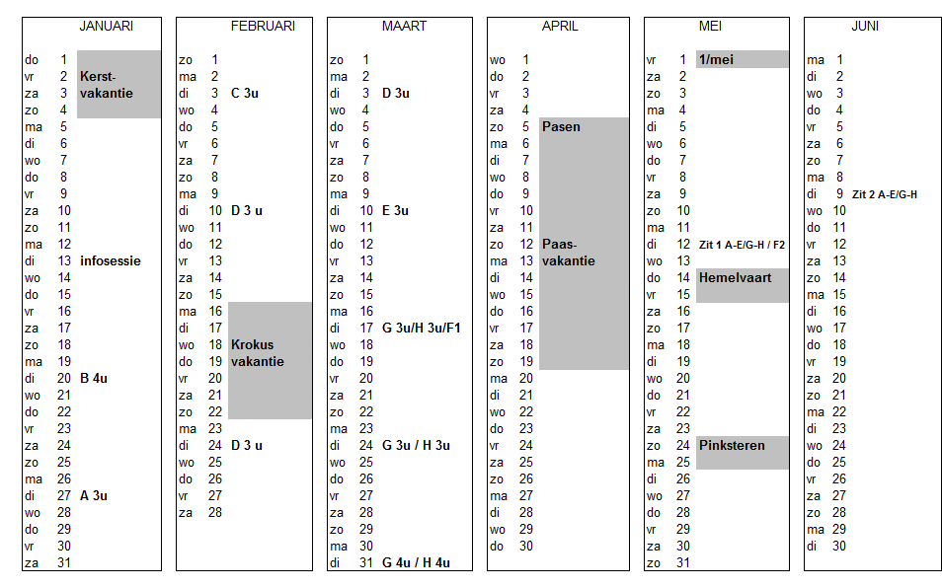
Programma basisopleiding 50h

Slide 5
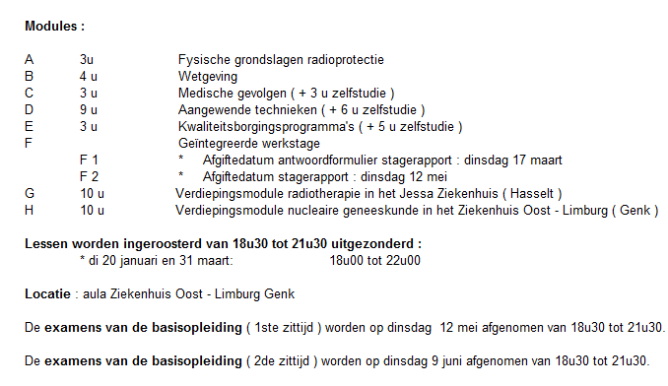
Programma basisopleiding 50h

Slide 6
Presentaties / cursusteksten / vragen
1 week op voorhand zal het materiaal ter beschikking gesteld worden op de ZOL website : http://www.zol.be/internet/zorgverleners/opleidingsaanbod.aspx

Slide 7
Evaluatie basisopleiding
Eindterm : Per module (5) : twintigtal meerkeuzevragen
‘Examen’ is een selectie uit deze vragen ( score : +1, 0, - 0.5 )
Puntenverdeling : Totaalscore op 100
  Module A : Fysische grondslagen radioprotectie : 15
  Module B : Wetgeving : 15
  Module C : Medische gevolgen : 15
  Module D : Aangewende technieken : 20
  Module E : Kwaliteitsborgingsprogramma’s : 15
  Module F : Stageverslag : 20 ( 50 % stagebegeleider – 50 % externe deskundige )
Geslaagd is diegene die 50 % behaald op de schriftelijke proef ( module A tot en met E ) , 50 % op het stageverslag en 60 % in het totaal.
Overzicht vrijstellingen FANC ( zie opleidingsbrochure )

Slide 8
Uitgangspunten: F. Practicum: Geïntegreerde werkstage
Werkstage omvat 14 lesuren ( het totaal aantal lesuren van de basisopleiding omvat 50 lesuren );
Omdat de periode te kort is => geen stage lopen in de “ klassieke “ zin van het woord doch een kwalitatieve paper opstellen vanuit een multidisciplinaire invalshoek; deze paper omvat een werkbelasting van minimaal 14 lesuren. De opgedane theoretische kennis wordt getoetst aan de dagelijkse praktijk.
Inventarisatie stagevoorstellen ( zie bijgevoegd blad ) :
  Naam :
  Organisatie :
  Dienst :
  Coördinaten medisch stagebegeleider eigen dienst :
  Omschrijving stageopdracht :
  Voorgestelde titel van de paper :
  Motivatie :
  Praktische aanpak :
Handtekening cursist + medisch stagebegeleider eigen dienst. Het initiatief ligt bij de cursist; het is mogelijk dat de cursist - in samenspraak met zijn leidinggevende en/of medisch diensthoofd - een paper wenst te schrijven die betrekking heeft op een vraagstuk dat geformuleerd wordt op een andere afdeling of in een andere organisatie. In dit geval dienen de coördinaten van deze derde persoon vermeld te worden. Deze laatste dient tevens af te tekenen voor akkoord.

Slide 9
Uitgangspunten: F. Practicum: Geïntegreerde werkstage
Deze antwoordformulieren dienen afgegeven / doorgemaild te worden aan Véronique Clijsters van het Jessaziekenhuis ten laatste op dinsdag 17 maart 2015.
De antwoordformulieren worden aansluitend kritisch bestudeerd door de leden van de opleidingscommissie. Aansluitend ontvangt eenieder een antwoord met betrekking tot de door haar/hem geformuleerde stageopdracht samen met een aantal vormelijke voorschriften ( structuur paper, inhoudelijke verwachtingen, beoordelingscriteria ..).
Paper dient doorgemaild te worden naar veronique.clijsters@jessazh.be : dinsdag 12 mei 2015 ( = tevens datum 1ste zittijd ). Minimum 8 en maximum 10 bladzijden ( exclusief bijlagen )
Het is mogelijk om de paper in teamverband van 2 tot maximum 3 personen uit te werken. Het aantal bladzijden neemt in lineaire verhouding toe.

Slide 10
Uitgangspunten: F. Practicum: Geïntegreerde werkstage
De eindbeoordeling van het Practicum heeft enkel betrekking op de paper. De paper wordt beoordeeld door 2 personen :
  Stagebegeleider ( = medisch stagebegeleider eigen dienst / andere dienst / externe organisatie ) voor 50 % van de eindbeoordeling
  Extern persoon aangeduid door de opleidingscommissie voor 50 % van de eindbeoordeling

Slide 11
Uitgangspunten: F. Practicum: Geïntegreerde werkstage
De beoordeling van iedere paper gebeurt aan de hand van volgende criteria :
Beoordelingscriteria | Wegingsfactor | Score
Lay-out, vormgeving, schrijfstijl, presentatie | 10
Logische opbouw, structuurschema, gehanteerde aanpak, rode draad | 20
Geïntegreerde verwerking van de opgedane kennis en vaardigheden tijdens de opleiding, geraadpleegde boeken/tijdschriften/literatuur ... | 30
Originaliteit, waarde en kwaliteit van de gepresenteerde inhoud, eindconclusie, persoonlijke visie, correctheid van de weergegeven inhoud; | 40
Eindscore | 100

Slide 12
Meer informatie
Inschrijvingsformulieren afgegeven ?
Planning verdiepingsmodules
Tekenen aanwezigheidslijst
Parkeren
Koffiepauze
Contactpersonen
  Team Ontwikkeling & Opleiding Jessa ziekenhuis : Véronique Clijsters (stafmedewerker)
  Dienst HRM ZOL : Sylvain Haekens ( organisatieadviseur )

